Slide 1

情報の授業
ネットワークの中を見てみよう(3)まとめ
LAN
Local
SMTP
Mail Transfer
Go.Ota

Slide 2

確認: The Internetって何?
The Internet
いろいろなサービス
DNS
機械の番号と名前を対応する仕組み
TCP/IP
TCP: データを送る仕組み
IP: 機械を番号で認識する仕組み
インターネット(Internet)はInter=間、相互とNetwork=通信網を合わせてものと理解されますが、TCP/IPが生まれた米国国防高等研究計画局では、TCP/IPが動き始めた時あたりから、これを使ったネットワークをインターネットと呼んでいたという話もあるようです。
あと、初めはTCPという規格の中にTCPとIPの機能がありましたが、後にTCP/IPという規格の名前に変更されました。

Slide 3
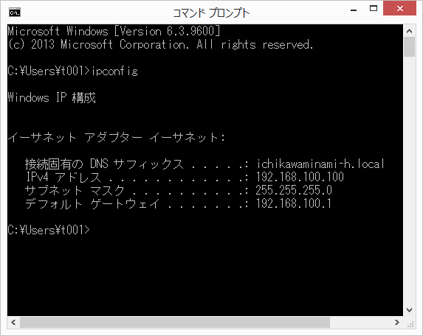
確認: グローバルIP/プライベートIPアドレス
検索のキーワードで IPアドレス 確認 を指定して使っているPCのIPアドレスを表示するサイトにアクセスしてみる
インターネット
千葉県高校用ネットワーク
市川東高校
グローバルIP
LAN: ローカルエリアネットワーク
プライベートIP
市川南高校
LAN: ローカルエリアネットワーク
プライベートIP
WAN: ローカルエリアネットワーク
>ipconfig

Slide 4
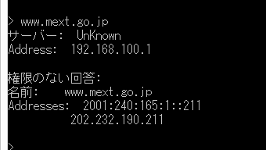
確認: 二種類のIPアドレス
文部科学省のIPアドレス(nslookupで見たとき)
IPv6 (新しく割り当て開始: もともとの数も多い
１兆 x １兆以上)
IPv4 (すでに全世界で割り当て済み
約４３億アドレス)

Slide 5

確認: インターネットの住所の名前 : ドメイン名
インターネット
www.
ウェブ
サーバー
smtp.
メール
サーバー
前のスライドの文部科学省のドメイン名
mext.go.jp
ドメイン
ドメイン名
dns.
DNS
サーバー

Slide 6
確認: ドメイン名とホスト名
https://www.yahoo.co.jp/
プロトコル名
ドメイン名
ホスト名
URL
・プロトコル名例
http: Webのアクセスプロトコル
https: Webのセキュリティ付きアクセスプロトコル
・ホストの名前
www: Webサーバー
smtp: ファイルサーバー

Slide 7
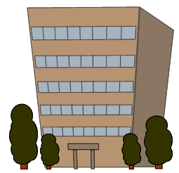

確認: ドメイン名/ホスト名とIPアドレス
相手にメッセージ(手紙)を届けるには
URL/ドメイン名 http://www.mext.go.jp/ | 住所 東京都千代田区 霞が関3-2-2
IPアドレス 202.232.190.211 | 郵便番号+α 100-8959 3-2-2
物理アドレス/MACアドレス 00-1B-40-7A-01-5E | マイナンバー 個人の特定でどこに住んでもかわらない 123456789012

Slide 8

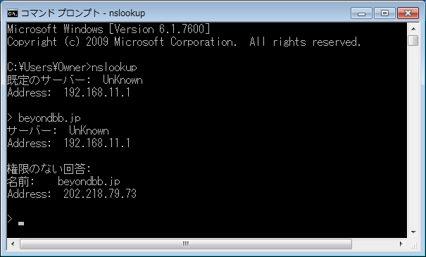
確認: ホスト/ドメイン名からIPアドレス変換
名前 →
←IPアドレス
DNSサーバー
Nslookup
Name Service

Slide 9
確認: Webのアクセスは二段階
②
WWWサーバー
DNSサーバー
①
HTTP
←名前
IPアドレス→
GET http://beyondbb.jp/Hello.html
ステータス 200 “OK“
Hello.htmlファイルの内容
PCの内部では自動的にnslookupと同等のことが行われている。

Slide 10
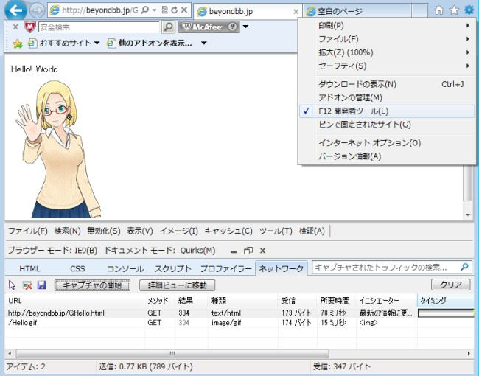
確認: Webのアクセスのプロトコル
HTTP
GET http://beyondbb.jp/Hello.html
ステータス 200 “OK“
Hello.htmlファイルの内容
ネットワークのタグを指定してください。

Slide 11
確認: いろいろなのプロトコル
HTTP | Hypertext Transfer Protocol | Web用プロトコル
FTP | File Transfer Protocol | ファイル転送用プロトコル
SMTP | Simple Mail Transfer Protocol | サーバーへのメール送信/転送
POP | Post Office Protocol | サーバーからのメールの取り出し
IMAP | Internet Message Access Protocol | サーバーからのメールの取り出し

Slide 12
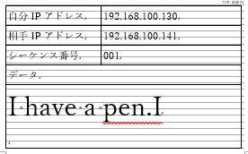

確認: パケットとレイヤー
PPAPの歌詞と画像をインターネットで送信する。
ヘッダー (住所などのハガキの表)
歌詞を
TCP(Transmission Control Protocol)
で送る
データ (実際の内容のハギカの裏)
元のデータ
元のデータ
A
B
No.3
No.2
No.1
No.1
①小さい塊に分割する。
③小さい塊を受信して集める
No.2
②小さい塊単位に送る
No.3

Slide 13

おまけ: Ethernet フレームの構成
1つにEthernetフレームはインターネットプロトコルの構成に対応しています。各階層の情報が順番に積み重なって、一つのフレームができあがります。
階層 | プロトコル(代表的なもの)
アプリケーション層 | HTTP | SMTP | FTP | Telnet
トランスポート層 | TCP |  | UDP
インターネット層 | IP
ネットワーク インターフェース層 | Ethernet
アプリケーションの情報
分割1 | 分割2 | ・・・・ | 分割n | ・・・・ | 分割last
TCP (Transmission Control Protocol)
アプリケーションの情報(分割)
アプリケーションの情報(分割) | TCPの情報
アプリケーションの情報(分割) | TCPの情報 | IPの情報
アプリケーションの情報(分割) | TCPの情報 | IPの情報 | Ethernetの情報
IP.( Internet Protocol)
1つのEthernetフレーム

Slide 14




Ethernet フレームをもとにした通信と実社会の郵便の配達の対比
拝啓・・・・・・・・・・・
・・・・・・・・・・・・・・
非常に長い手紙の内容
= アプリレーションの情報
Ethernetフレームの内容を実社会の郵便にたとえて説明してみました。
Ethernetレベルの情報は具体的にハガキどう運ぶ(移動させる)ということになります。そのため、基本的に次の場所までどうするかの指示になり、実際のネットワークでも、この情報だけ書き変わっていきます。
別々のハガキに書いて番号がつけられた状態
= TCPの情報+アプリケーションの情報
No.1
拝啓
・・・・・
No.2
・・・・
・
No.3
・・・・
・
・・・
東京都千代田区
霞が関3-2-2
東京都千代田区
霞が関3-2-2
東京都千代田区
霞が関3-2-2
ハガキに相手先の住所を書いた状態
= IPの情報+TCPの情報+アプリケーションの情報
・・・
東京都千代田区
霞が関3-2-2
ハガキにポストイットでどう移動させるか指示を書いた状態
= Ethernetの情報+IPの情報+TCPの情報+アプリケーションの情報
駅前のポストに入れて
・・・
XX郵便局に集めて
XX郵便局に持ってて
宛先に配達して

Slide 15

HTTPの ウェブのプロトコルの流れの概要
ウェブサーバーとパソコンの間のHTTPのプロトコルは非常にシンプルです。GETで表示するファイル名を要求すると、サーバーがそのファイルの内容を返します。
もしファイルが無い場合は、見つからないことを示す、404というステータスを返します。
ブラウザ
ウェブ
サーバー
正しいファイルを指定した場合(A)
GET http://beyondbb.jp/Hello.html
ステータス 200 “OK“
Hello.htmlファイルの内容
正しいファイルを指定した場合(B)
“Not Modified”が帰ってきた場合は、普通はキュッシュで持っている情報が最新なので、それを表示します。
GET http://beyondbb.jp/Hello.html
ステータス 304 “Not Modified “
存在しないファイルを指定した場合
GET http://beyondbb.jp/Hello2.html
ステータス 404 "Not Found"

Slide 16
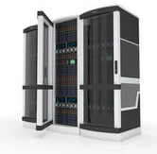
確認: コンピュータシステムの形態
集中処理システム 分散処理システム
ピアツーピア
システム
・テレビ会議
・ファイル交換
など
大型コンピュータで集中的に処理する。
・銀行システム
・座席予約システムなど
クライアントサーバー
システム

Slide 17
説明:ファイル形式とその標準化(1)
[F12]のキーを押すと開発者用ツールのダイアログが出ます。
ネットワークのタグを指定してください。

Slide 18
HTTPの ウェブのプロトコルの流れの概要
ウェブサーバーとパソコンの間のHTTPのプロトコルは非常にシンプルです。GETで表示するファイル名を要求すると、サーバーがそのファイルの内容を返します。
もしファイルが無い場合は、見つからないことを示す、404というステータスを返します。
ブラウザ
ウェブ
サーバー
正しいファイルを指定した場合(A)
GET http://beyondbb.jp/Hello.html
ステータス 200 “OK“
Hello.htmlファイルの内容
正しいファイルを指定した場合(B)
“Not Modified”が帰ってきた場合は、普通はキュッシュで持っている情報が最新なので、それを表示します。
GET http://beyondbb.jp/Hello.html
ステータス 304 “Not Modified “
存在しないファイルを指定した場合
GET http://beyondbb.jp/Hello2.html
ステータス 404 "Not Found"

Slide 19
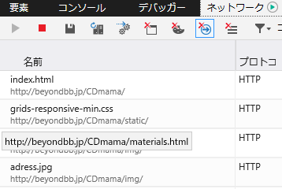
説明:ファイル形式とその標準化(2)
index.html
ファイル名.拡張子

Slide 20
説明:ファイル形式とその標準化(3)
拡張子はドキュメントの種類を表す
大分類 | 小分類/種類 | 拡張子
文書 | html(ブラウザ) | html(htm)
 | テキスト | txt
 | MS-Word | docx(doc)
 | pdf | pdf
表 | MS-Excel | xlsx(xls)
 | テキスト形式 | csv
画像 | ビットマップ | jpg(jpeg), png, gif, bmp
 | ベクター | tif
音声/音楽 | (サンプリング) | wav, mp3, wma
 | midi | mid(midi)
映像 | (サンプリング) | mpg(mpeg), mp4, mov, flv, wmv
プログラム |  | exe, com, dll, bat
圧縮(書庫) |  | zip, tar, cab

Slide 21
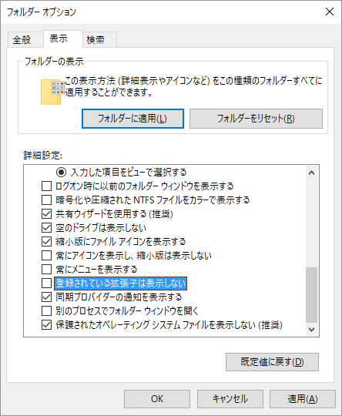
説明:ファイル形式とその標準化(5)
エクスプローラーで拡張子を表示するように設定する。
自分のZ:ドライブに対して[表示] – [オプション]
□ 登録されてる拡張子は表示しない
のチェックを外して[適用]を指定

Slide 22
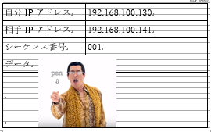
寸劇: データをネットワークで送受信する
PPAPの歌詞と画像をインターネットで送信する。
歌詞を
TCP(Transmission Control Protocol)
で送る
歌詞を
UDP
(User Datagram Protocol)
で送る

Slide 23
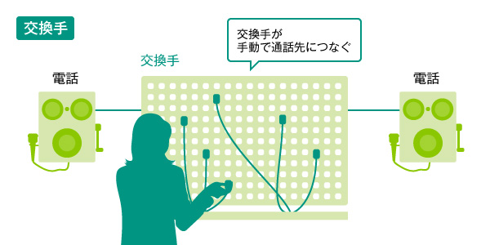
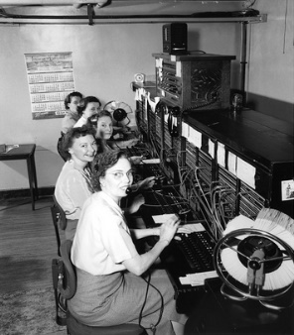

重要:どうしてTCP/IPは生まれたか (TCP トランスポート層)
昔の電話の交換手による接続
昔の電話は交換手が一本一本線を繋いで通話していました。コンピュータも以前は、一本の線をつなぐことによって通信していました。電話と違ってコンピュータは常に通信しているわけでなく、回線を効率的につかう方法が必要になりました。
そこで通信の内容のデータを細かく分けて荷物のようなパケットにして、同じ回線を複数のコンピュータで利用するようになりました。このパケット交換の方法としてTCPが生まれました。
回線交換によるコンピュータのデータ通信
通信時は物理的に一つの回線を継続して使用する。
パケット交換によるコンピュータのデータ通信
A
A->B
A->B
A->B
B
C
C->D
C->D
C->D
D
一つの回線を複数の通信で使う。
画像引用:NTT東日本 http://www.ntt-east.co.jp/business/magazine/nw_system/01/

Slide 24
TCP/IPの具体的な通信方法 (TCP トランスポート層)
パケットに分割した通信
元のデータ
元のデータ
A
B
No.3
No.2
No.1
No.1
①小さい塊に分割する。
③小さい塊を受信して集める
No.2
②小さい塊単位に送る
No.3
パケット通信で途中でパケットが無くなった場合
No.2
A
B
①受信したパケットの番号を確認する。
No.3
No.1
②抜けたパケットがある場合はそのことを通知する。
No.2が届いていません。
③再度、抜けているパケットを送信する
No.2

Slide 25
Ethernet フレームをもとにした通信と実社会の郵便の配達の対比
拝啓・・・・・・・・・・・
・・・・・・・・・・・・・・
非常に長い手紙の内容
= アプリレーションの情報
Ethernetフレームの内容を実社会の郵便にたとえて説明してみました。
Ethernetレベルの情報は具体的にハガキどう運ぶ(移動させる)ということになります。そのため、基本的に次の場所までどうするかの指示になり、実際のネットワークでも、この情報だけ書き変わっていきます。
別々のハガキに書いて番号がつけられた状態
= TCPの情報+アプリケーションの情報
No.1
拝啓
・・・・・
No.2
・・・・
・
No.3
・・・・
・
・・・
東京都千代田区
霞が関3-2-2
東京都千代田区
霞が関3-2-2
東京都千代田区
霞が関3-2-2
ハガキに相手先の住所を書いた状態
= IPの情報+TCPの情報+アプリケーションの情報
・・・
東京都千代田区
霞が関3-2-2
ハガキにポストイットでどう移動させるか指示を書いた状態
= Ethernetの情報+IPの情報+TCPの情報+アプリケーションの情報
駅前のポストに入れて
・・・
XX郵便局に集めて
XX郵便局に持ってて
宛先に配達して

